Slide 1
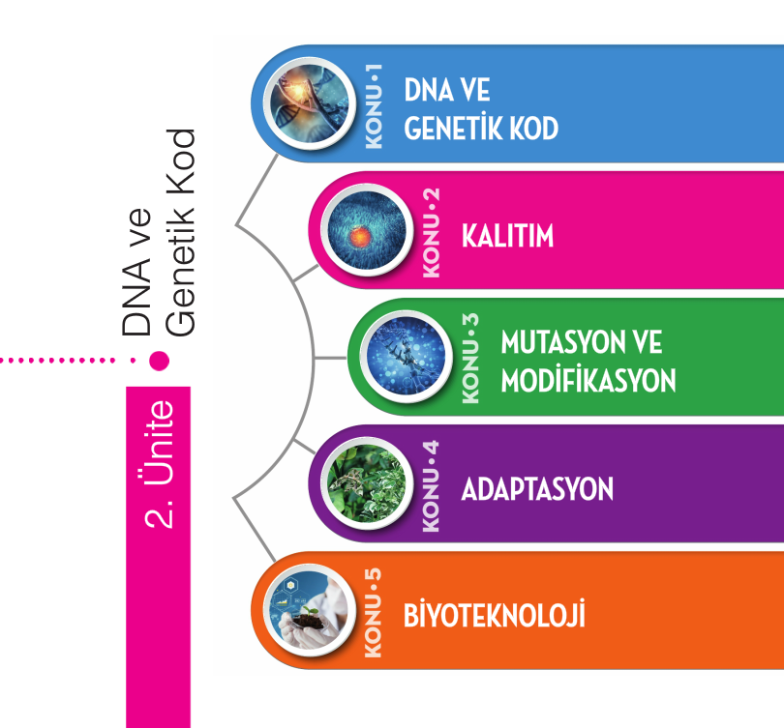

Slide 2
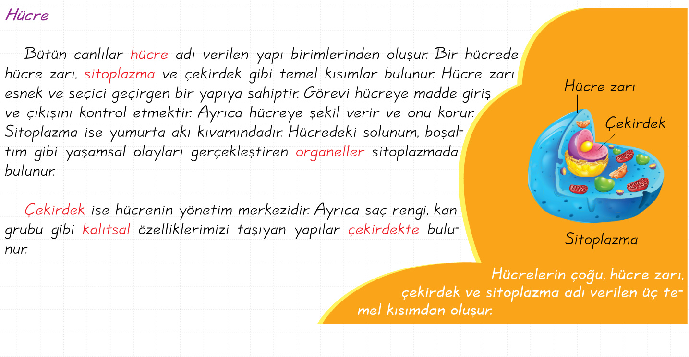

Slide 3
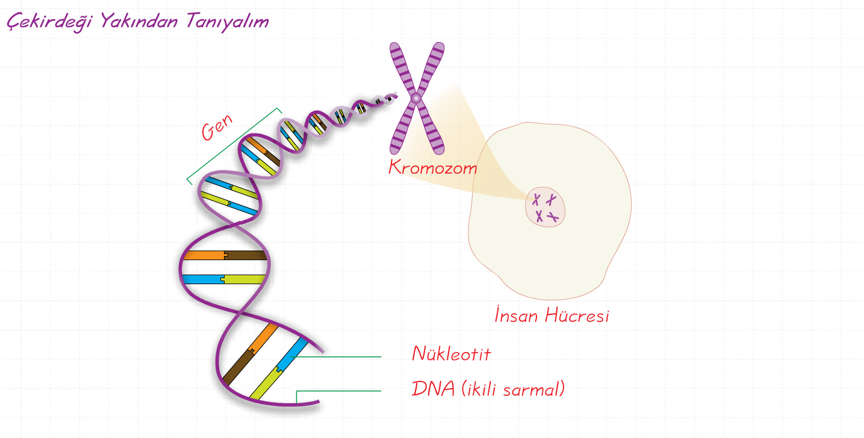

Slide 4
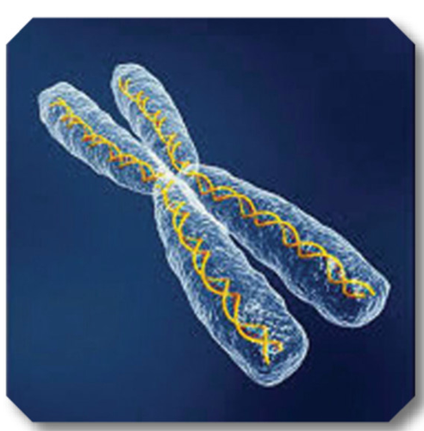
Kromozom
Çekirdek içinde bulunan yapıların en büyüğüne kromozom denir. Kromozomlar, DNA ve özel proteinlerin (protein kılıf) birleşmesiyle oluşur.
Protein Kılıf

Slide 5
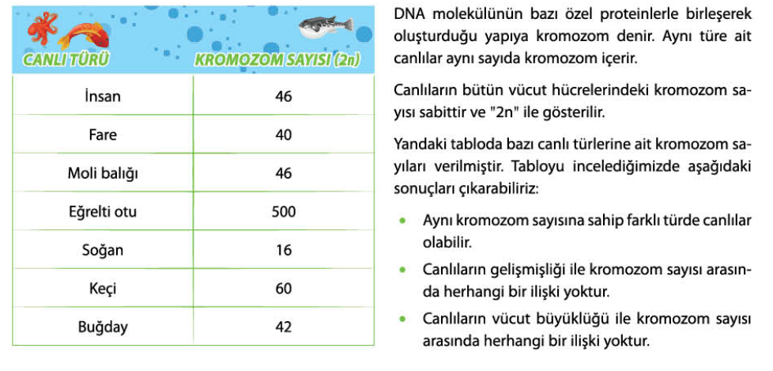

Slide 6
İnsan, hayvan ve bitki, vücut hücrelerinde 2n sayıda kromozom, üreme hücrelerinde n sayıda kromozom bulunur.
Vücut hücreleri : yaprak hücresi
deri hücresi
kas hücresi
testis hücresi
yumurtalık hücresi
Üreme hücreleri : sperm hücresi
yumurta hücresi
polen hücresi

Slide 7
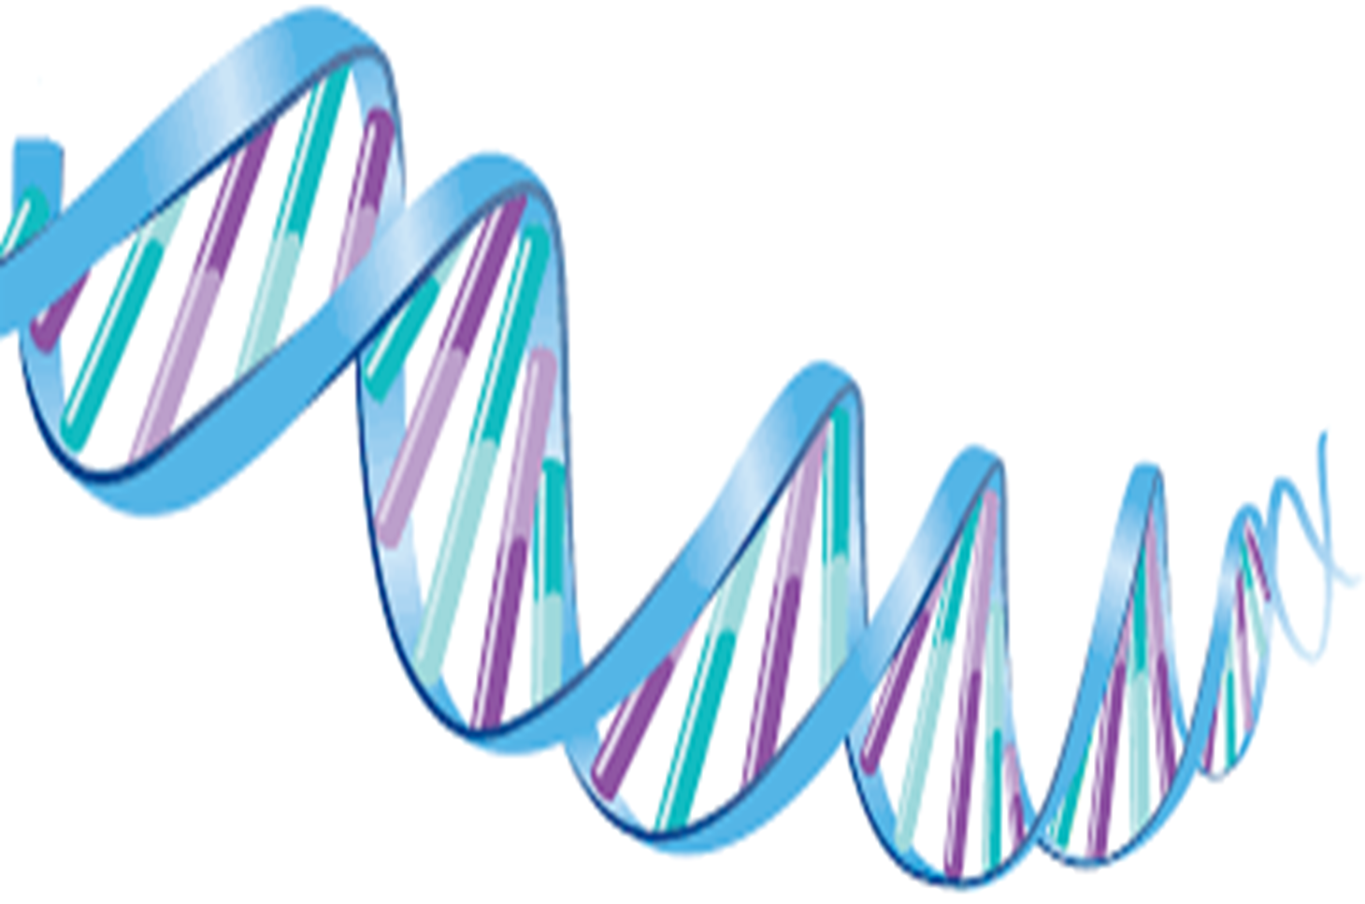
DNA
DNA, hücrenin yönetici molekülüdür. Beslenme, solunum, üreme gibi canlılık faaliyetlerini yönetir.
Saç rengi, göz rengi kan grubu gibi kalıtsal özelliklerimiz DNA’da bulunur.
DNA'nın iki iplikten oluşan sarmal bir yapısı vardır. Çift zincirlidir.

Slide 8

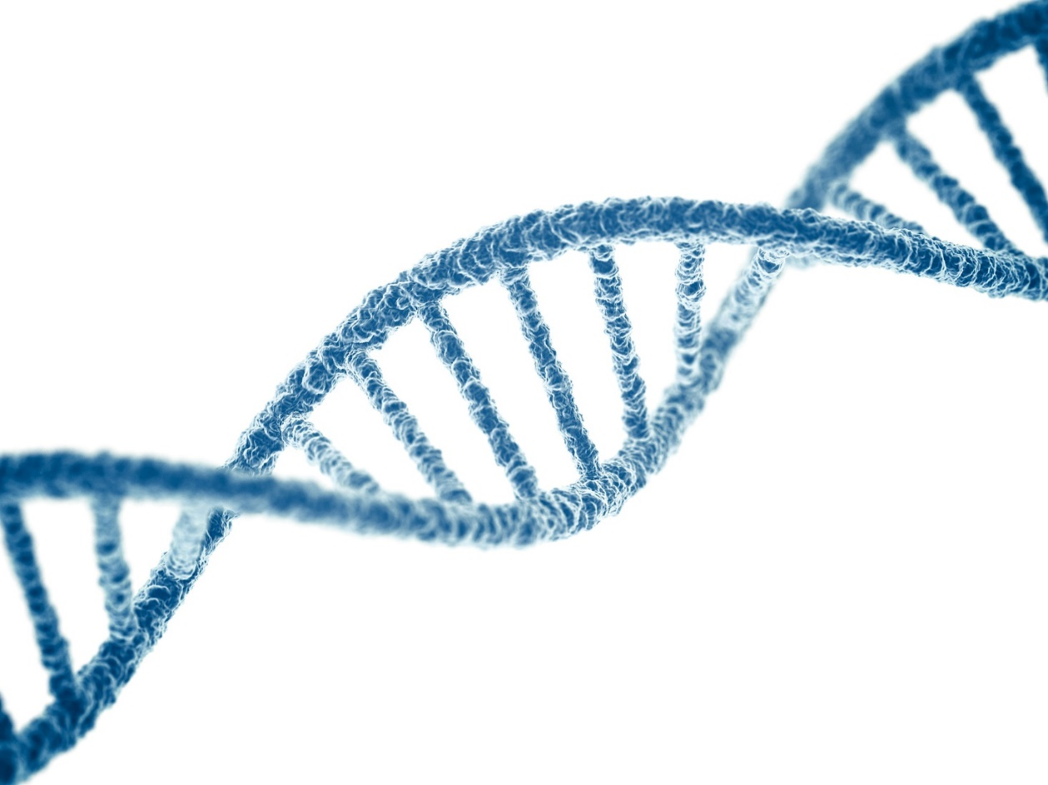
DNA’nın bir başka görevi de hücreye özgü proteinlerin sentezlenmesi için gerekli bilgileri taşımaktır.

Slide 9
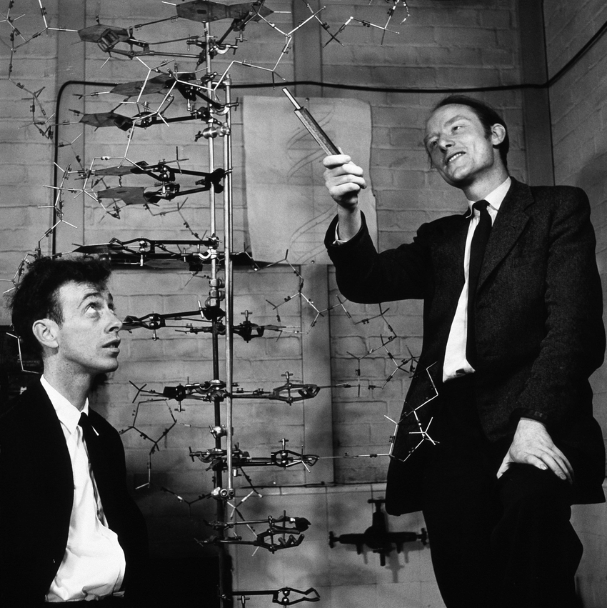
DNA’yı temsil eden modeli Francis Crick ve James Watson isimli bilim insanları geliştirmiştir.

Slide 10
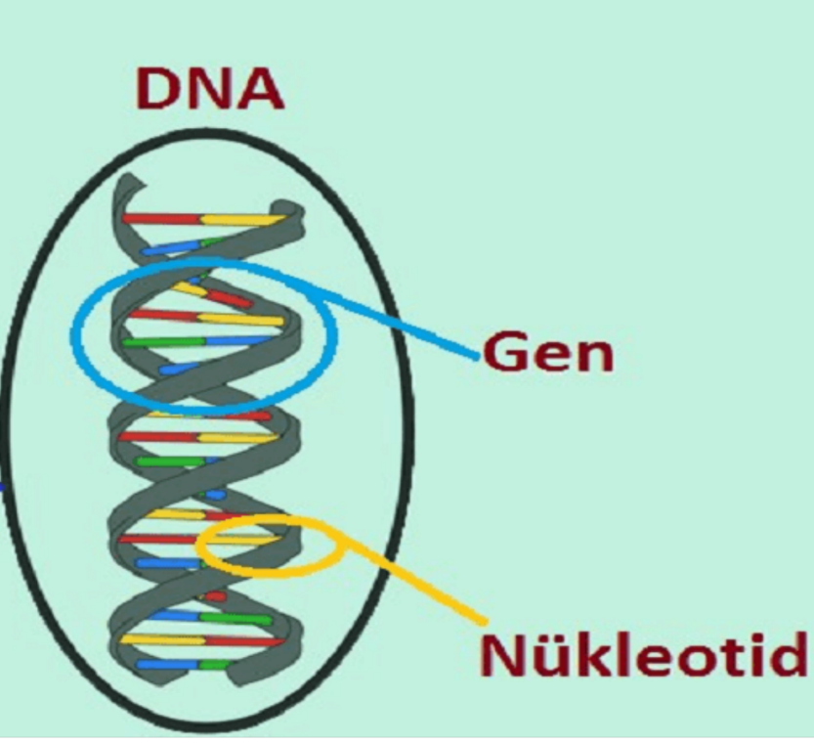
Gen
Genler DNA’nın görev birimidir.
Saç renginden kan grubuna kadar kalıtsal özelliklerimiz genler sayesinde kuşaktan kuşağa aktarılır.
Her gen bir kalıtsal özellikten sorumludur.
Genler en az 1500 nükleotitin bir araya gelmesiyle oluşur.

Slide 11

Nükleotit
Nükleotitler DNA’nın yapı birimidir.

Slide 12
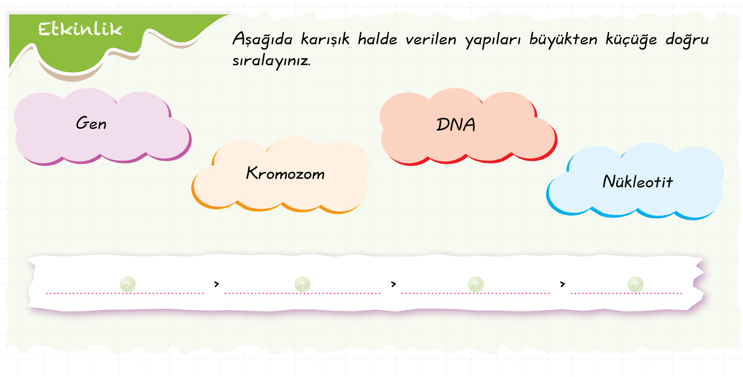

Slide 13
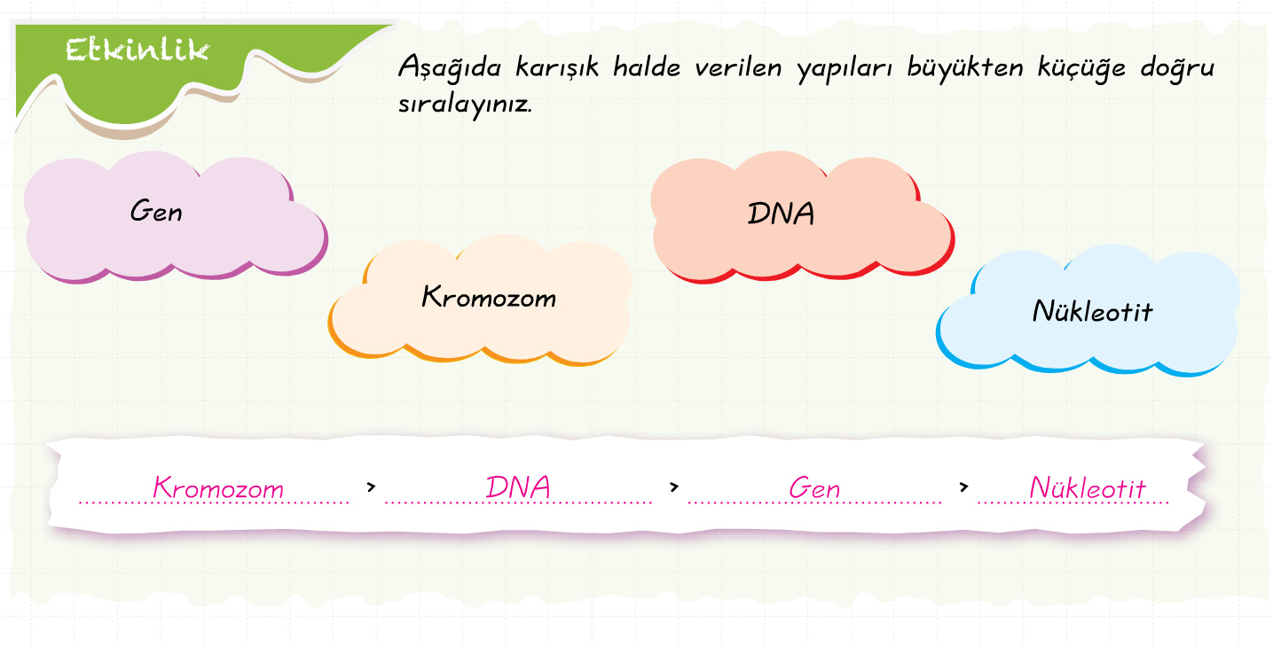

Slide 14
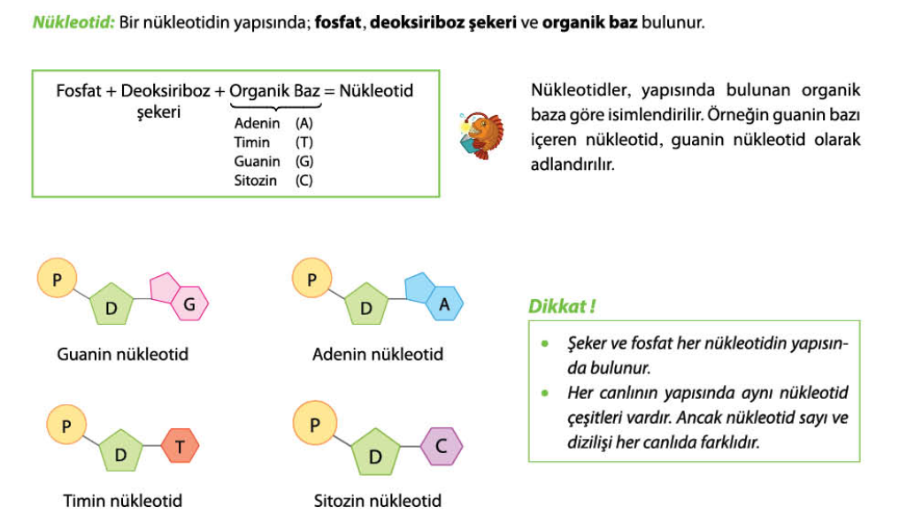
azotlu

Slide 15
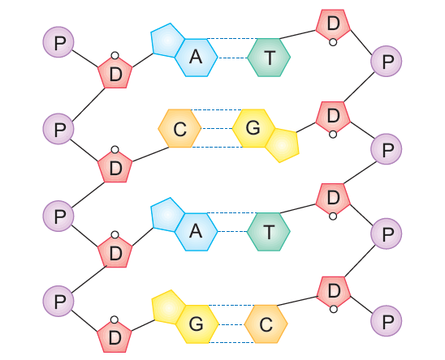
2’li zayıf bağ
3’lü zayıf bağ

Slide 16



Slide 17
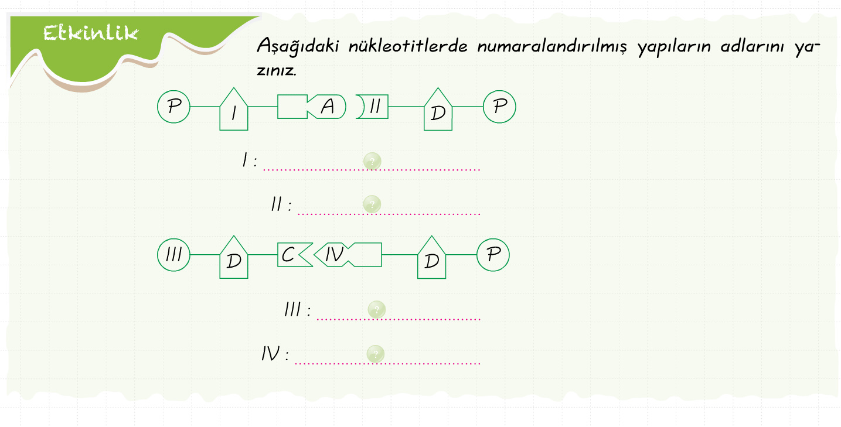

Slide 18
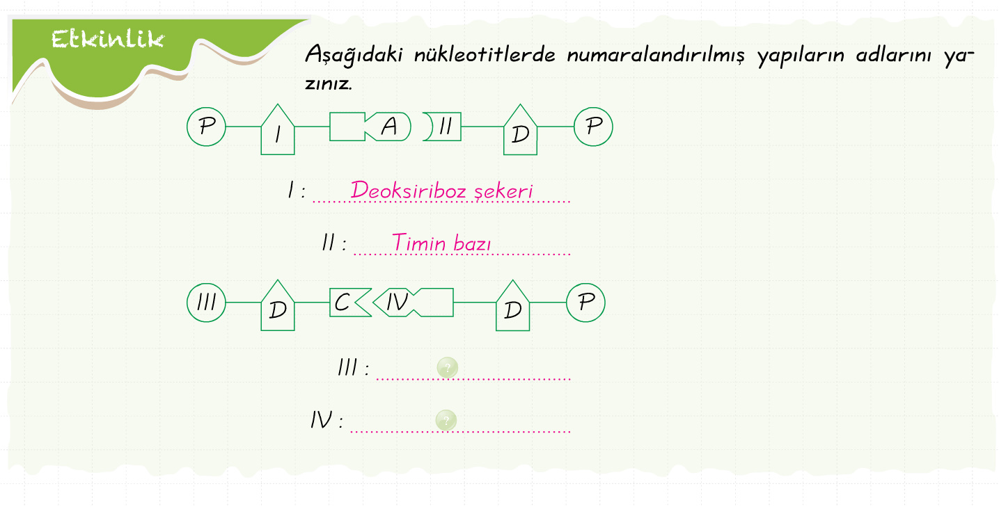

Slide 19
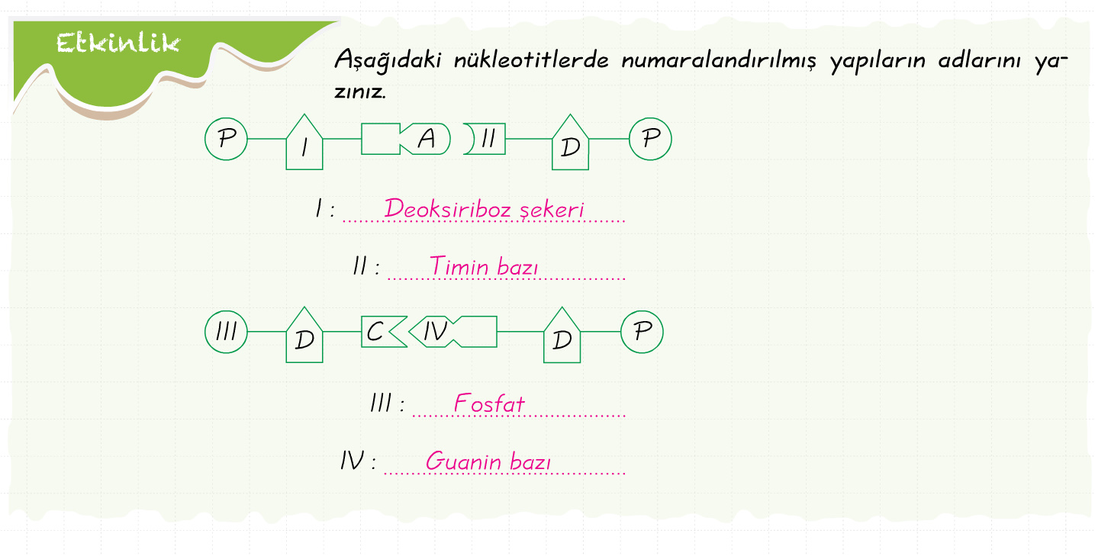

Slide 20
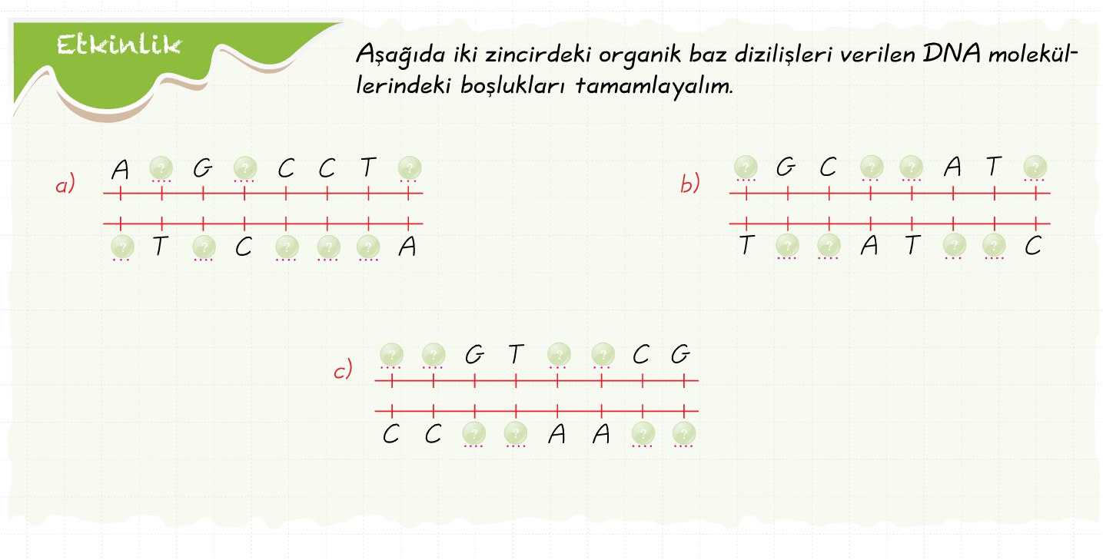

Slide 21


Slide 22
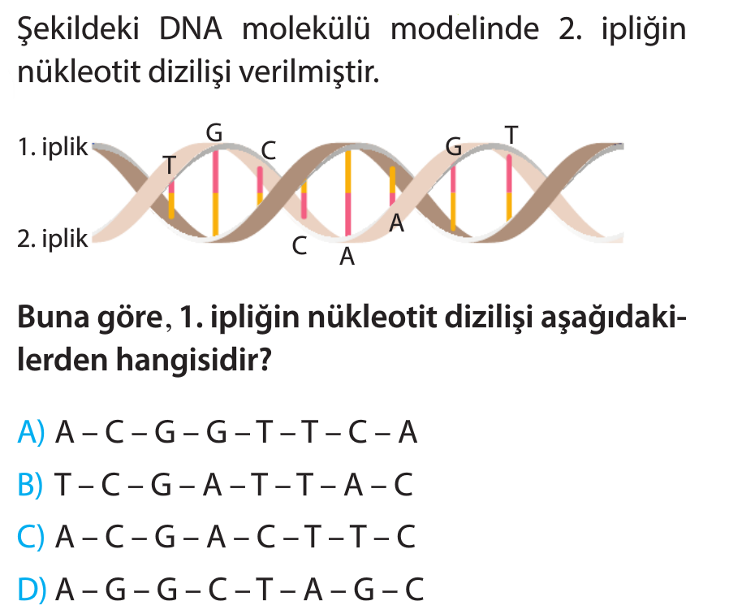

Slide 23
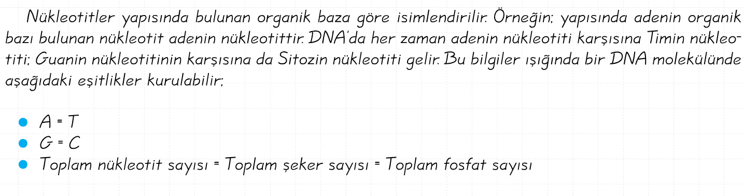

Slide 24

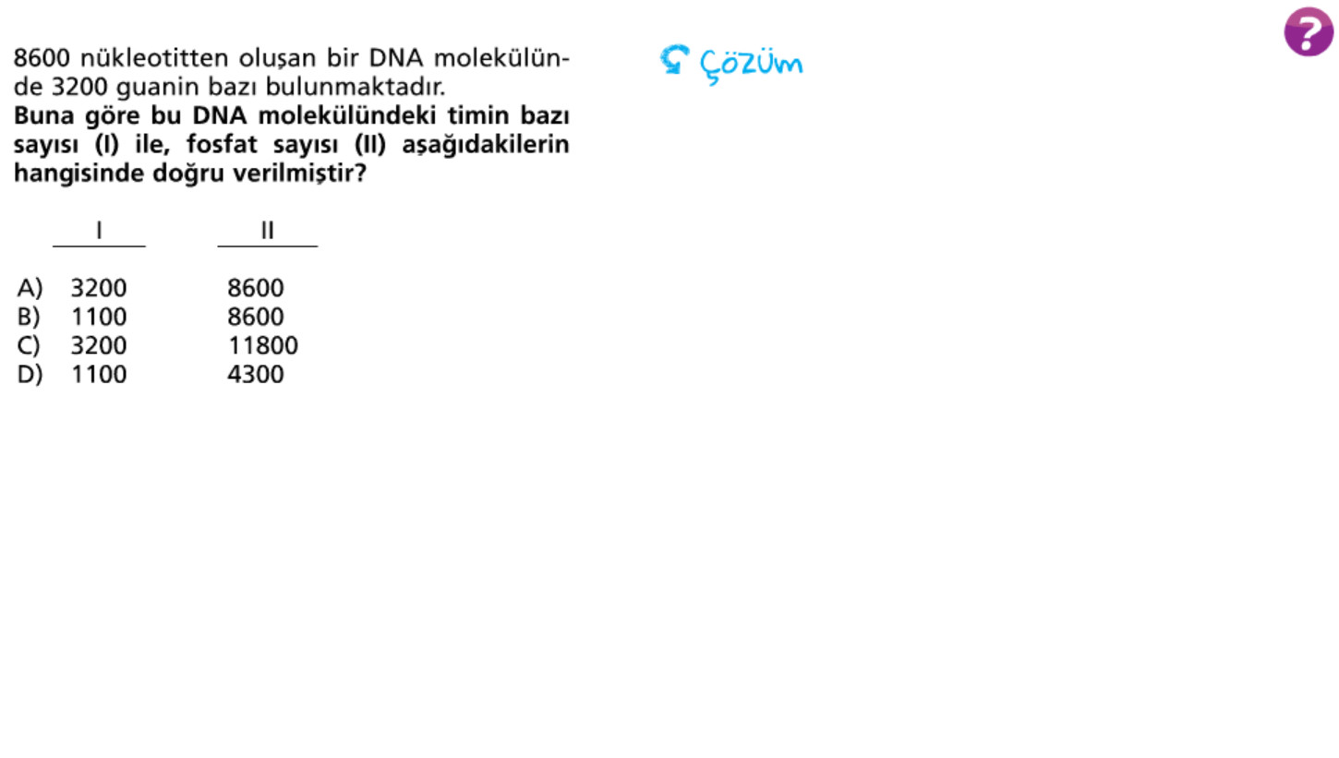

Slide 25
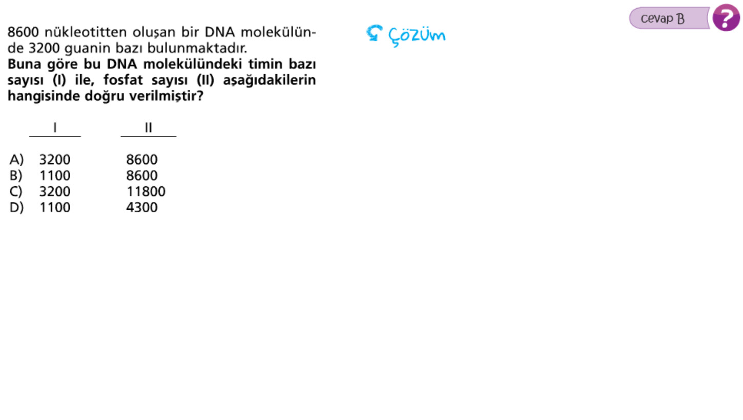

Slide 26
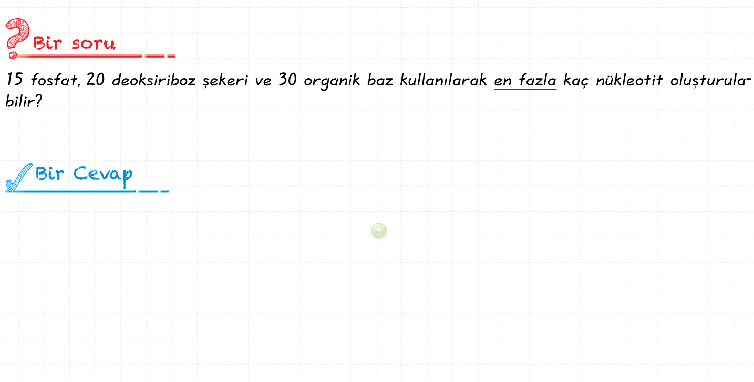

Slide 27
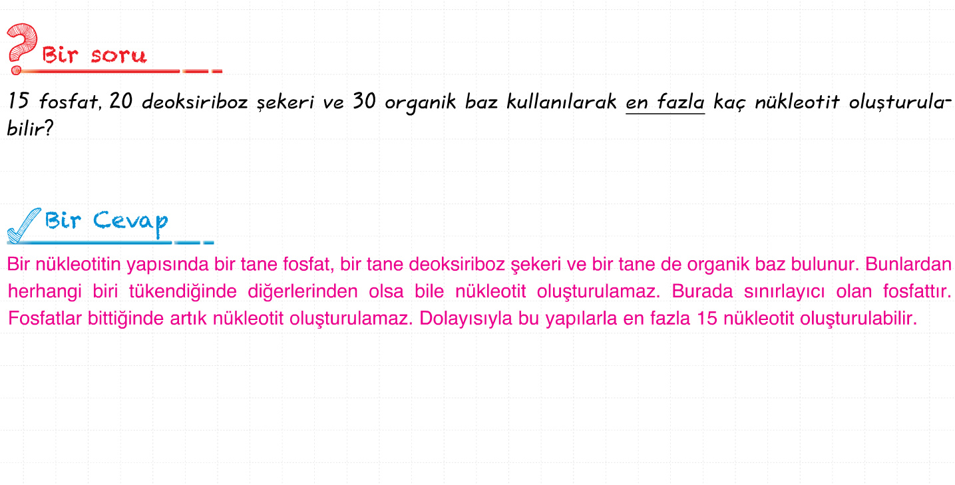

Slide 28
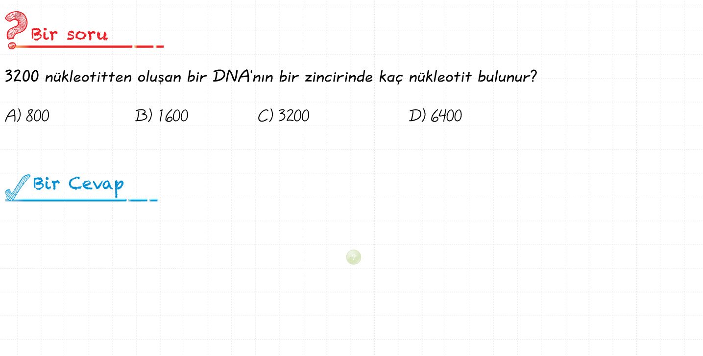

Slide 29
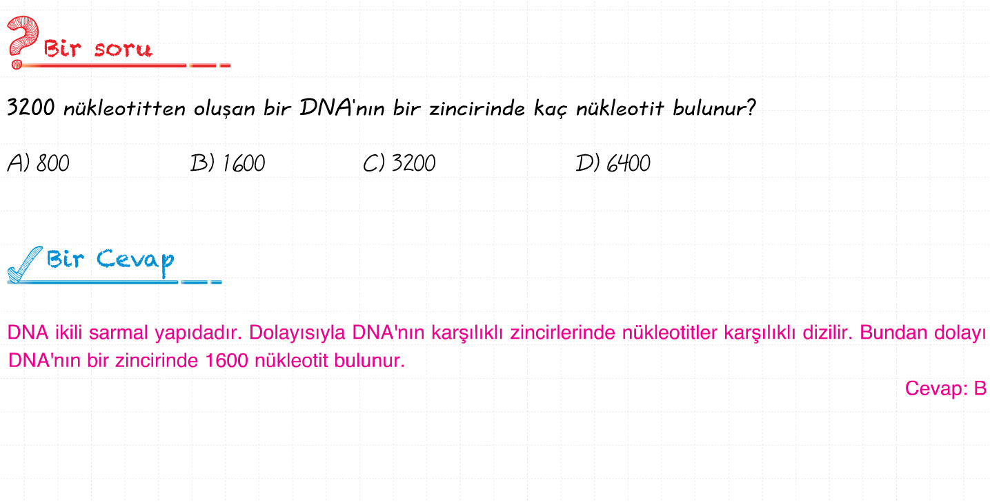

Slide 30

Neden insanlar birbirinden farklıdır?
Tüm insanların DNA’sında 4 çeşit nükleotid bulunur. Fakat nükleotidlerin dizilişleri ve sayıları insanlar arasında farklılık gösterir.

Slide 31
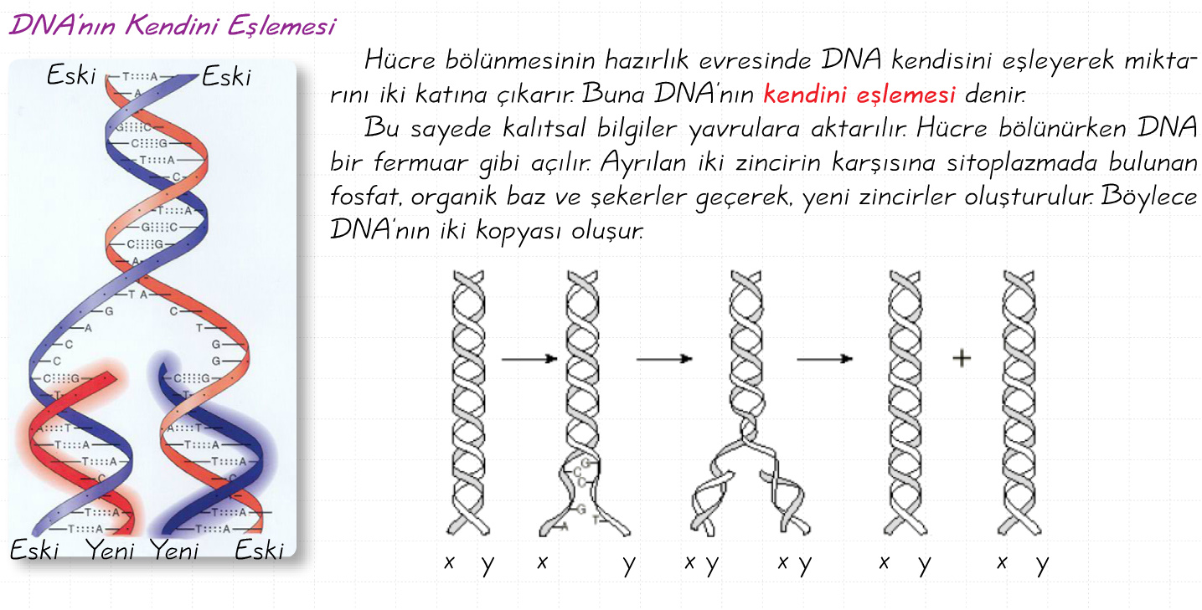

(Hücre bölünmesinden önce)
DNA’nın fermuar gibi açılması enzimlerle gerçekleştirilir.

Slide 32


Slide 33
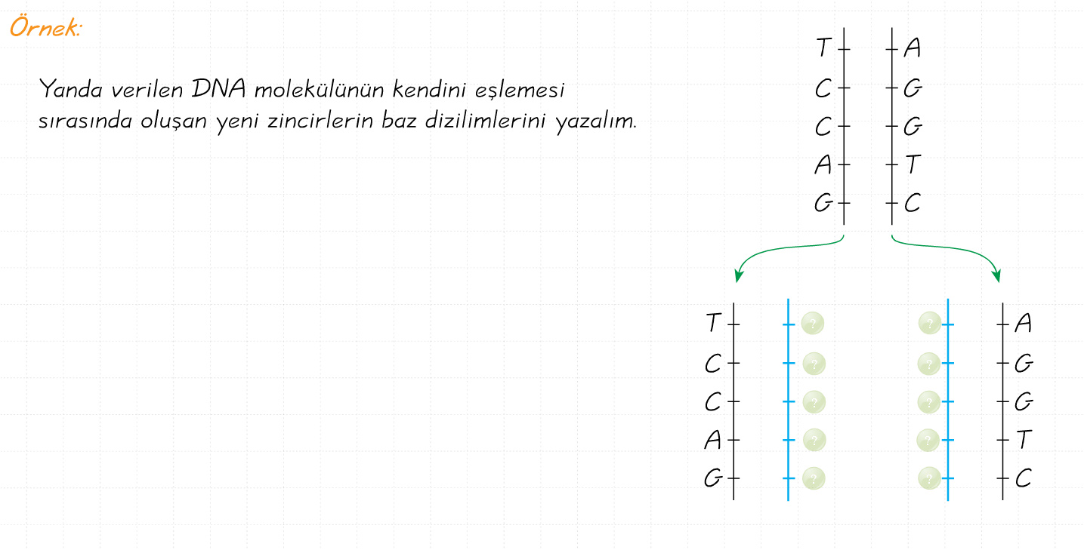

Slide 34
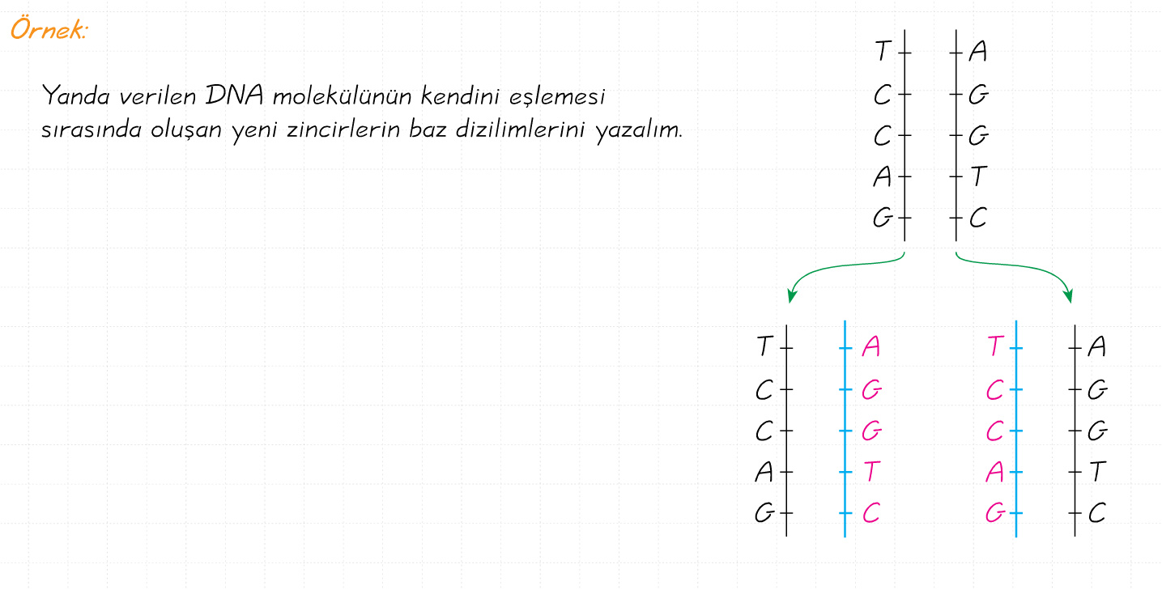

Slide 35

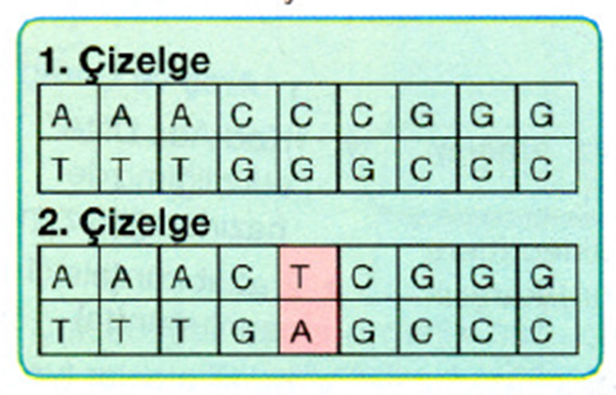
DNA eşlenirken nükleotit dizilimlerinde hatalar olabilir. Bu hataları DNA bazı durumlarda onarabilir. Onaramadığı durumlarda mutasyon denilen olay gerçekleşir.

Slide 36
DEĞERLENDİRME SORULARI

Slide 37
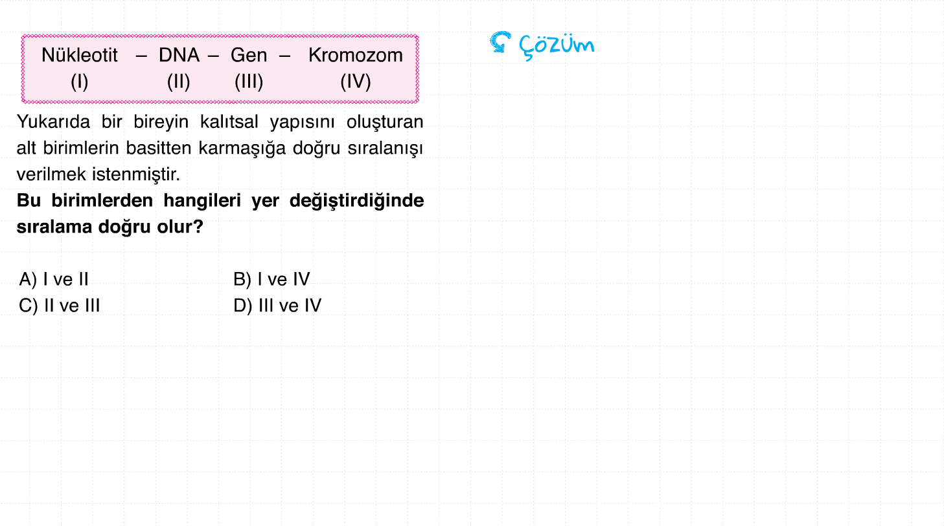

Slide 38
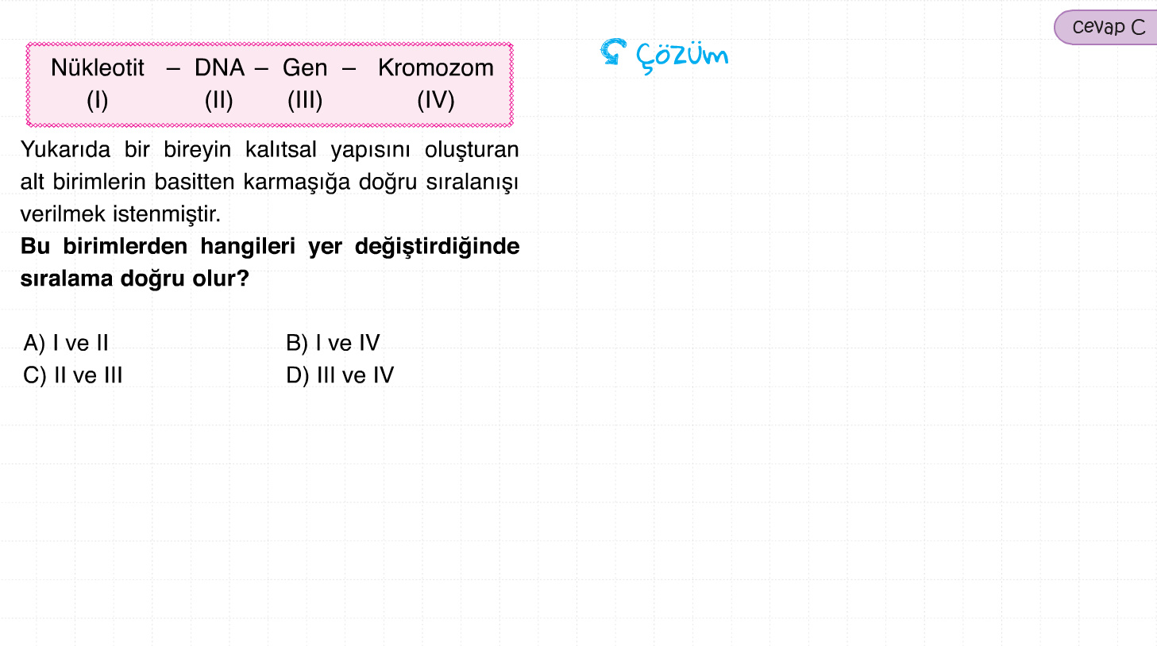

Slide 39
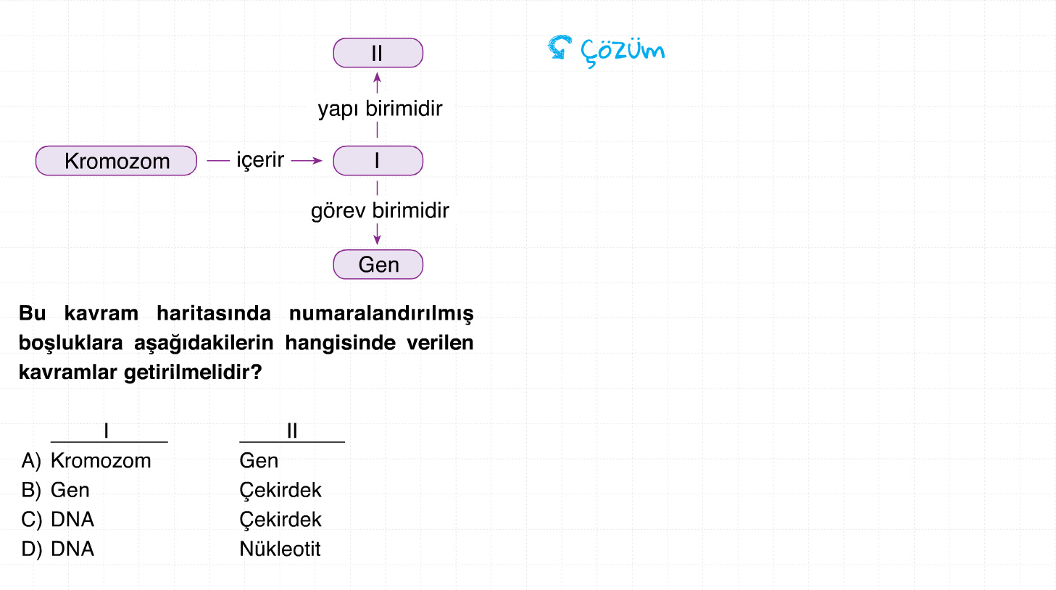

Slide 40
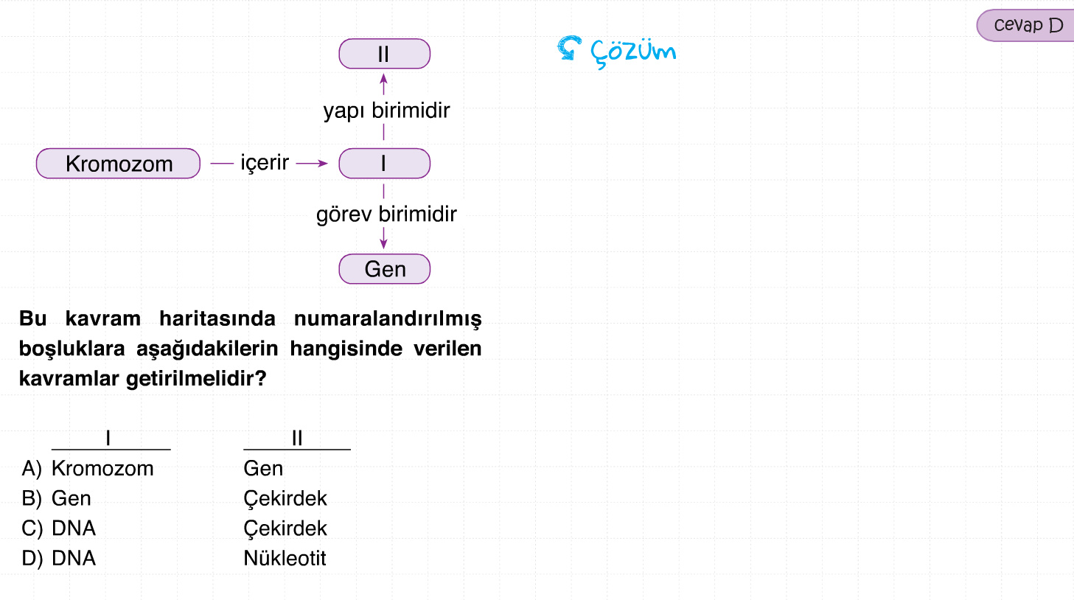

Slide 41
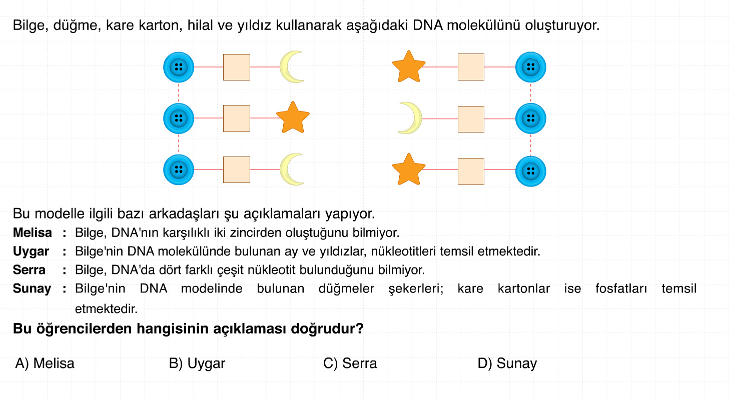

Slide 42
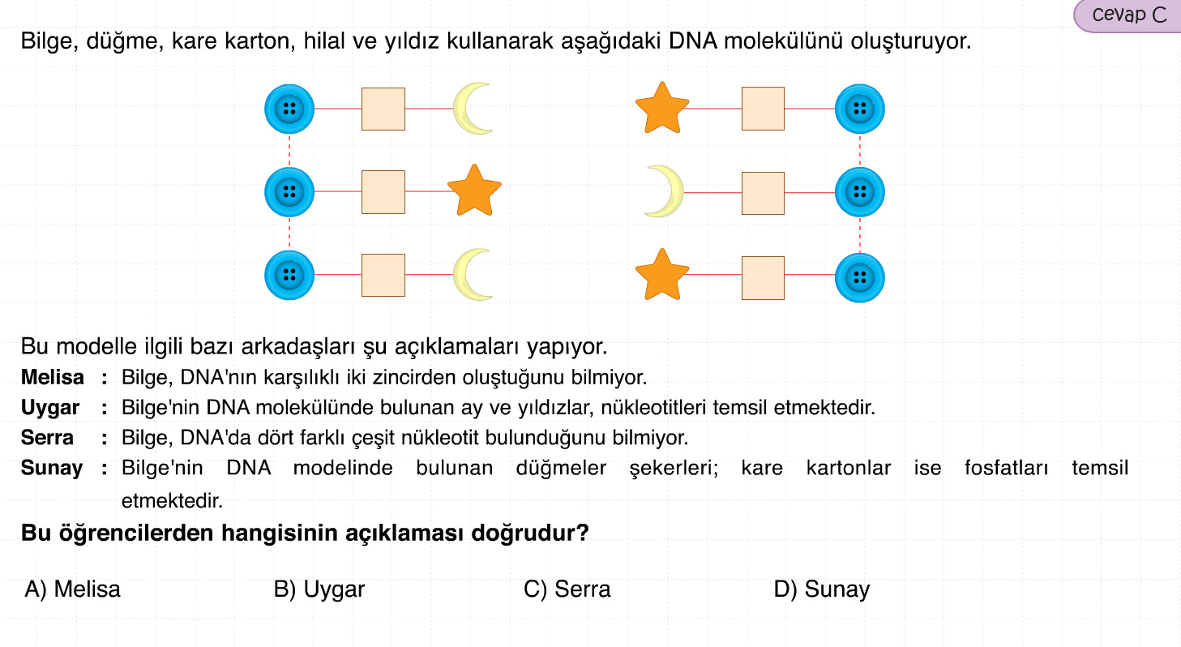

Slide 43
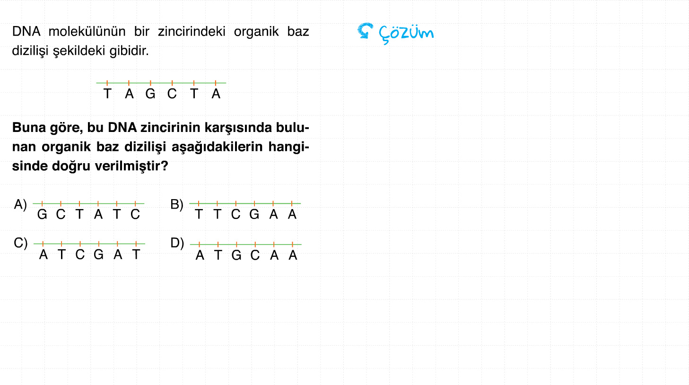

Slide 44
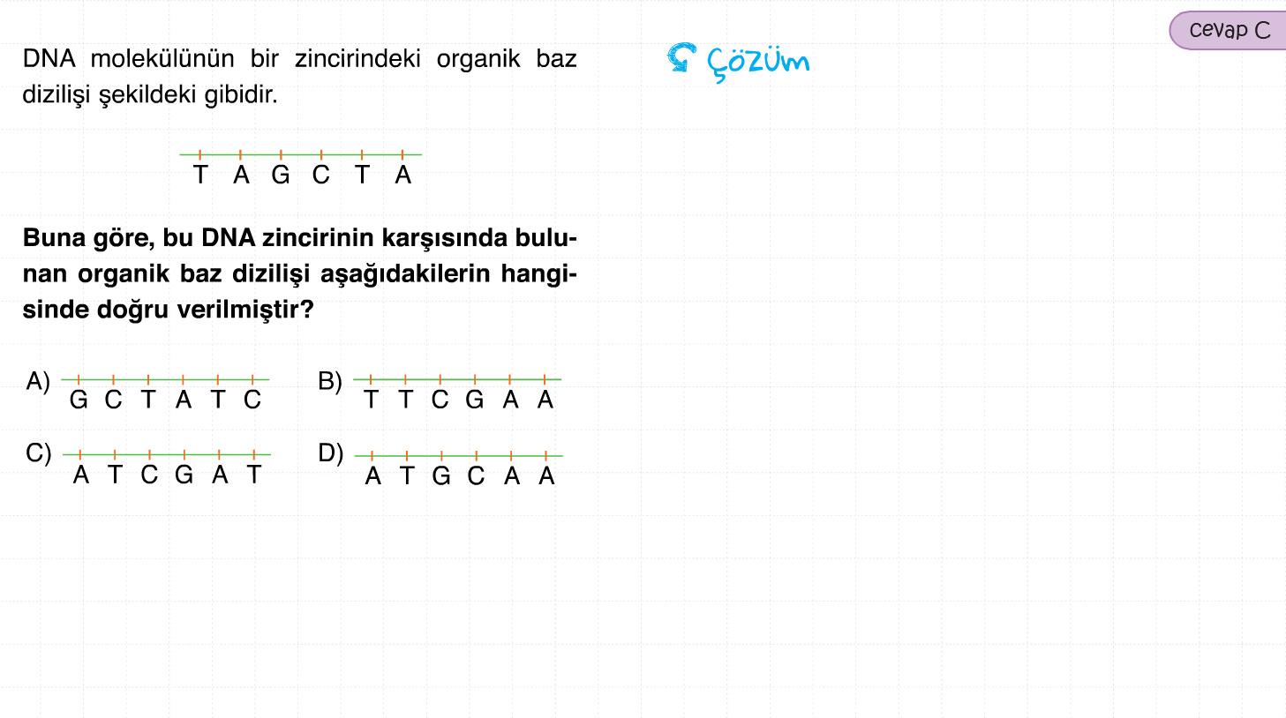

Slide 45
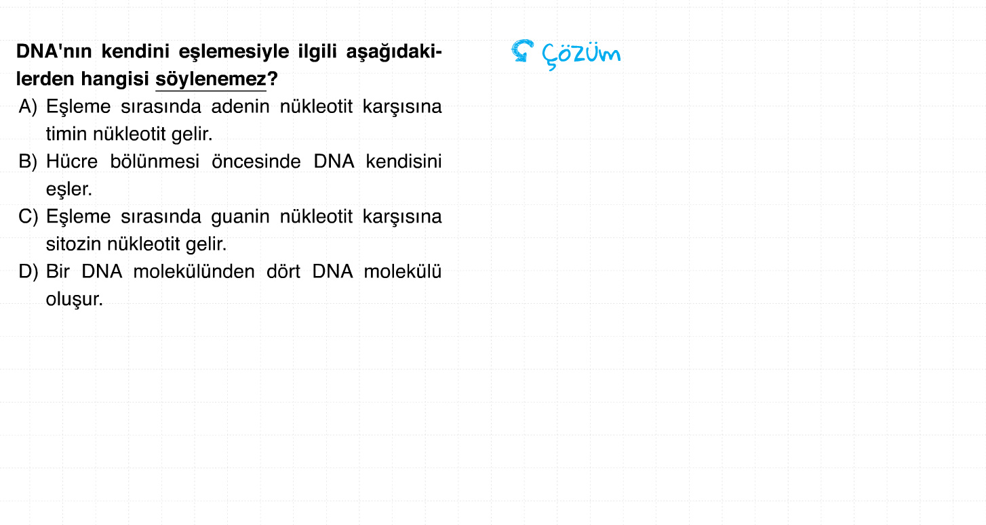

Slide 46
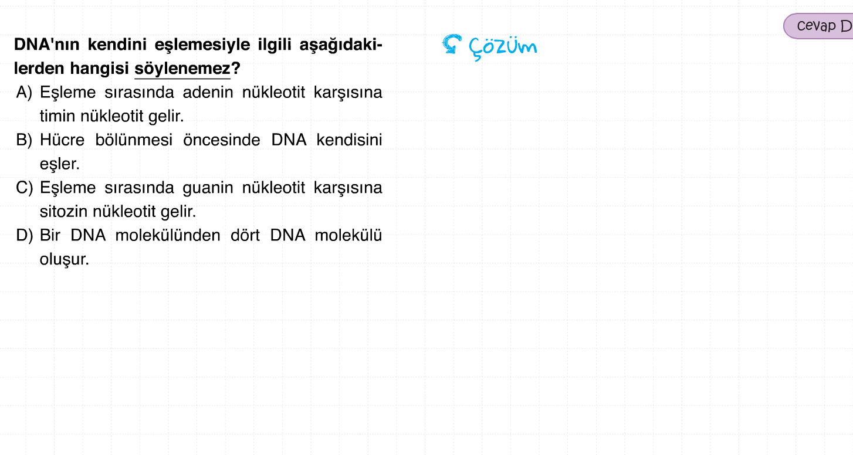

Slide 47
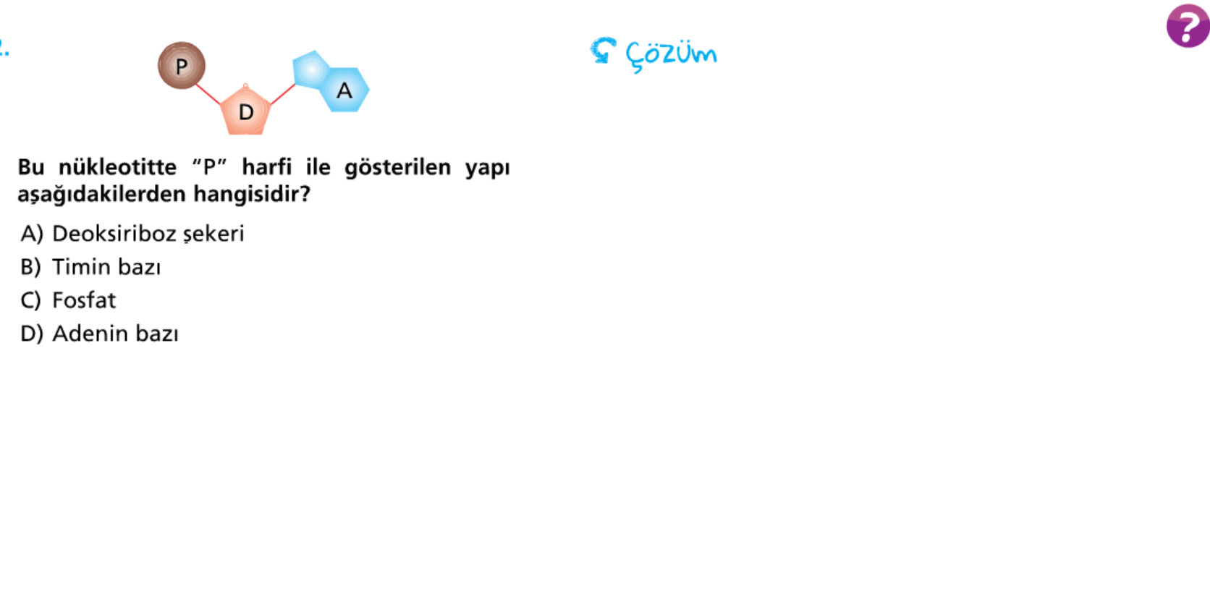

Slide 48
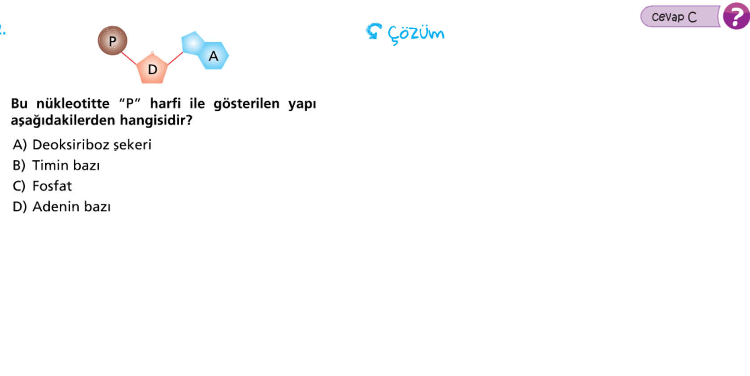

Slide 49
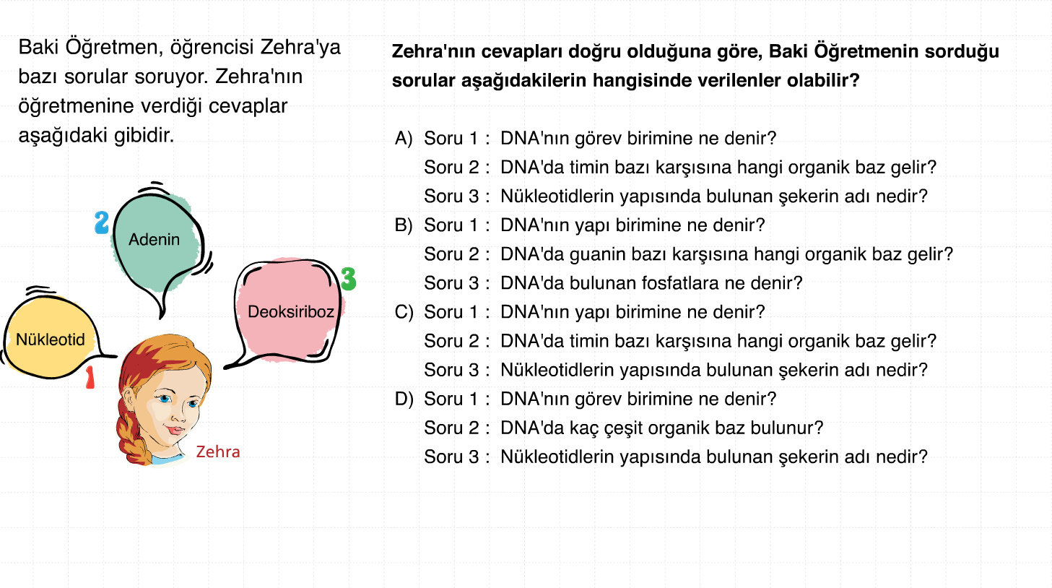

Slide 50
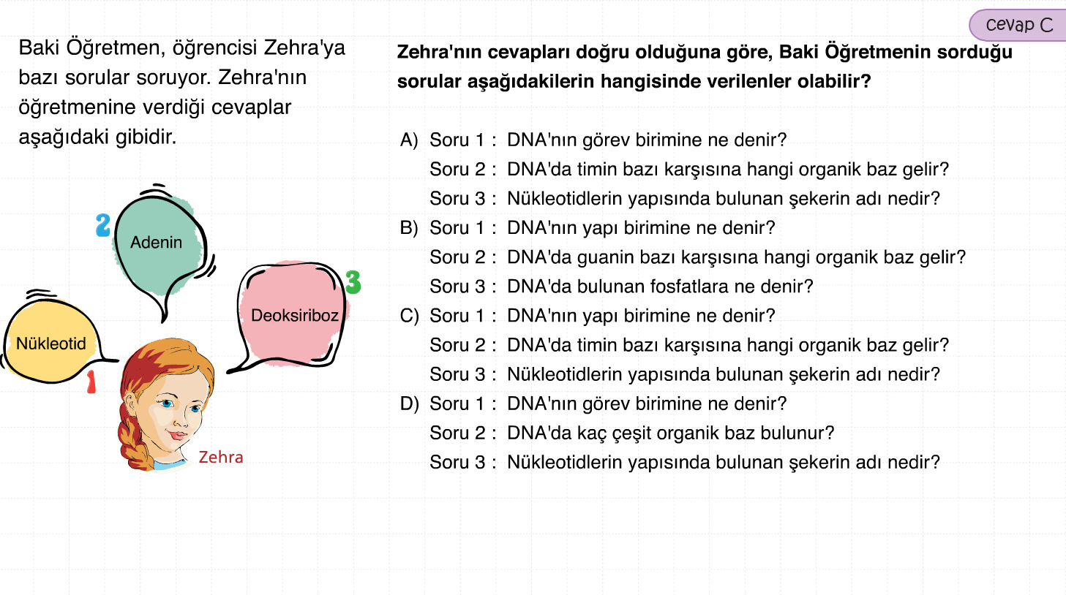

Slide 51
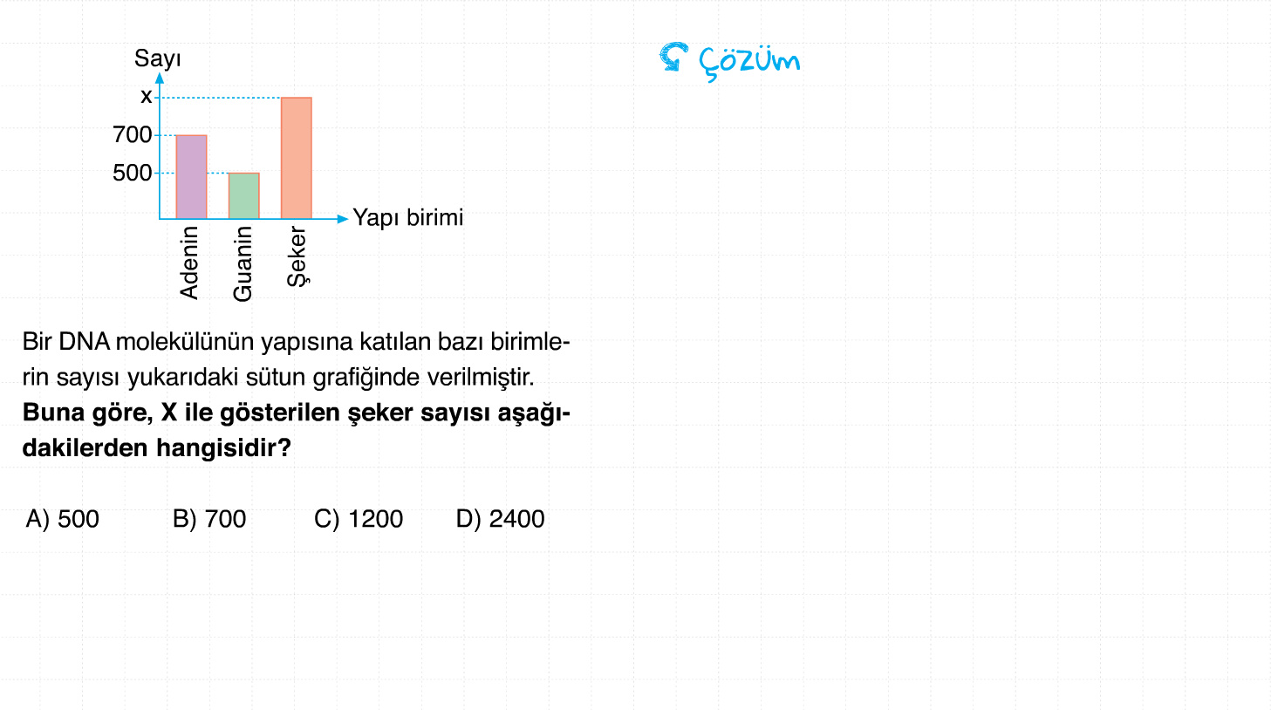

Slide 52
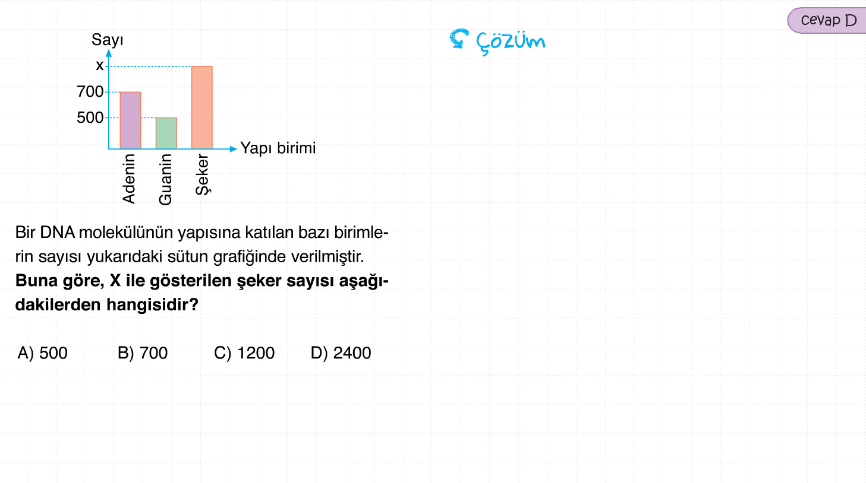

Slide 53
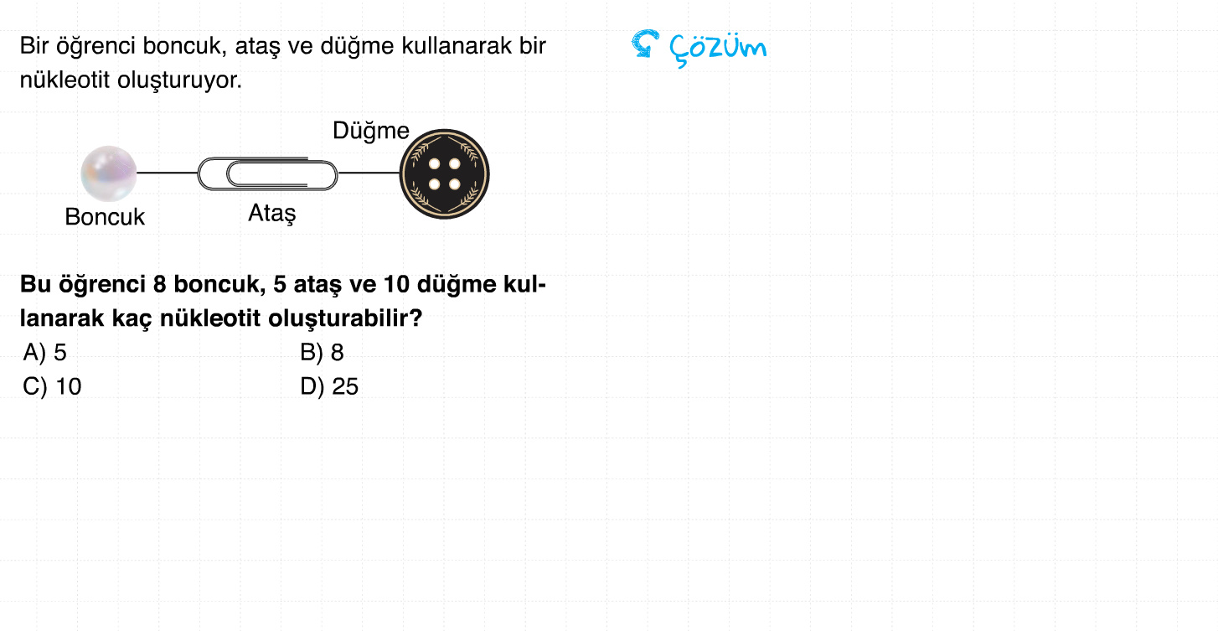

Slide 54
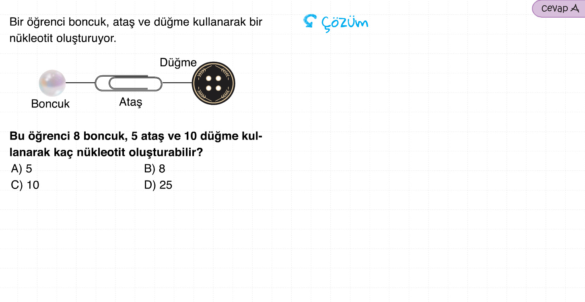

Slide 55
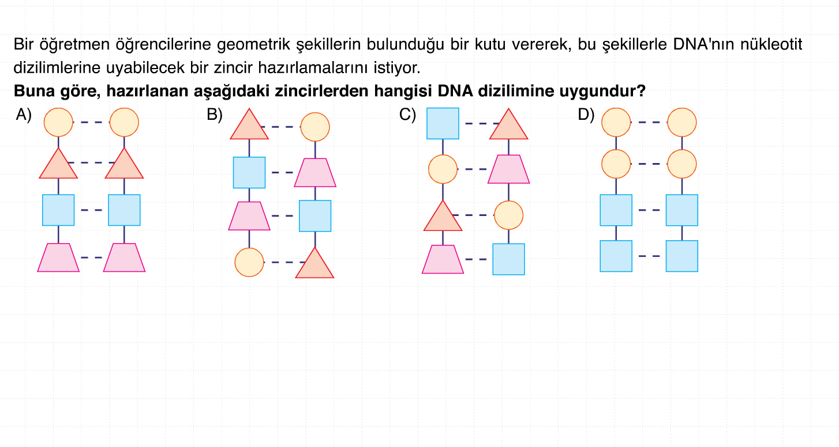

Slide 56
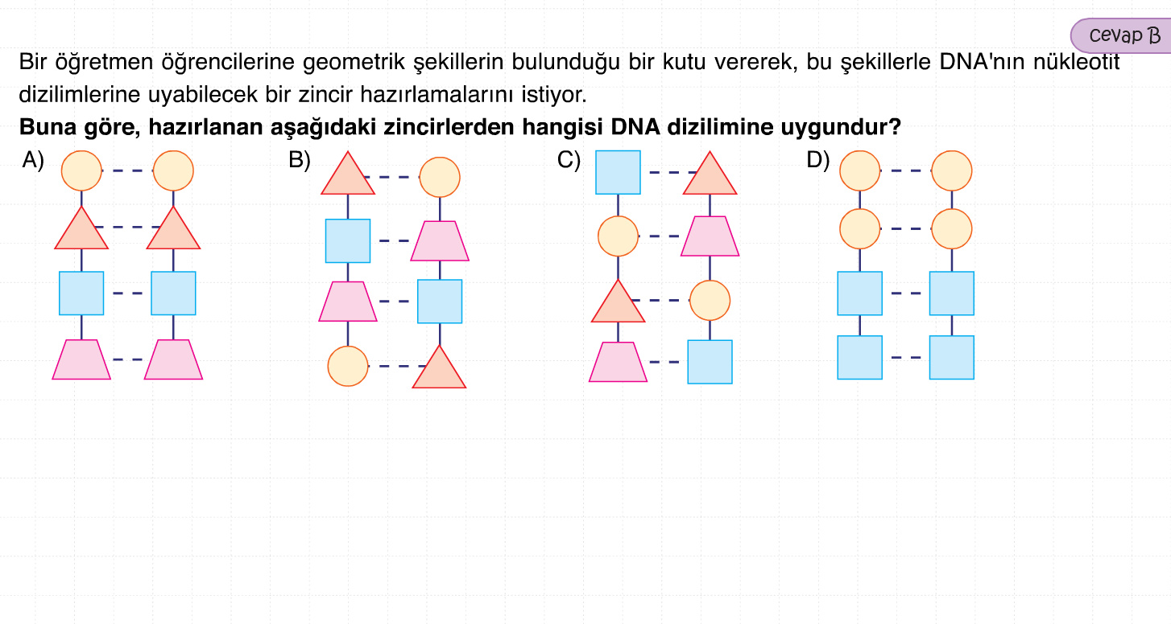

Slide 57



